Slide 2
Adoremos al Señor II – 8
Canciones para la Adoración
Diapositiva 2

Slide 3
A ti clamamos, Señor; ven pronto a nosotros. Que suba a tu presencia nuestra plegaria como una ofrenda de incienso; hacia ti se eleven mis manos como un sacrificio vespertino. Señor, pon un guardia a la puerta de nuestros labios. No permitas que mi corazón se incline a la maldad. En ti, Señor Soberano, tenemos puestos los ojos; en ti buscamos refugio. No nos abandones nunca por el nombre de Cristo, Amen.
Diapositiva 4

Slide 4
Por venir preparado
Por respetar la hora
Por los que nos sirven
Por los co-alumnos
Por el grupo de Whatsapp
Diapositiva 5

Slide 5
Objetivos del Curso
Al terminar el curso, el participante podrá planear y guiar un servicio básico de adoración, apto para uso en un Grupo Sembrador.
Además, tendrán un conocimiento introductorio de los elementos de la adoración cristiana, y apreciarán la teológica y la base bíblica de la litúrgica luterana.
Conocerán los recursos disponibles para uso en la adoración del Grupo Sembrador.
Diapositiva 8

Slide 6
El Proyecto Final
Diseñe un servicio de adoración para uso en el Grupo Sembrador, haciendo uso de algunos o todos los componentes de la adoración que aprendió a lo largo de este curso. Incluya canciones, oraciones, y cualquier otro elemento apropiado. Se sugiere que utilicen el formato para el Grupo Sembrador. Pero no duden en adaptarlo.
Diapositiva 8

Slide 7
15-20 Minutos
Diapositiva 6

Slide 8
¿Por qué la música es una parte tan importante de la adoración?
Comparemos, veamos lo que otros han dicho
Diapositiva 12

Slide 9
¿Por qué la música es una parte tan importante de la adoración?
Parafraseando las palabras de Martín Lutero: nada puede tocar las emociones del corazón como la música. La música es una herramienta poderosa para comunicar la Palabra de Dios. Dado que, durante un período de tiempo, las personas tienden a memorizar las palabras de una canción, la música también es una herramienta poderosa para retener la Palabra de Dios.
Diapositiva 13

Slide 10
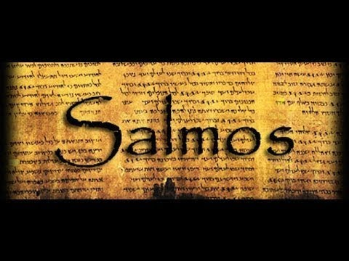
Los Himnos de los Judíos
Diapositiva 18

Slide 11
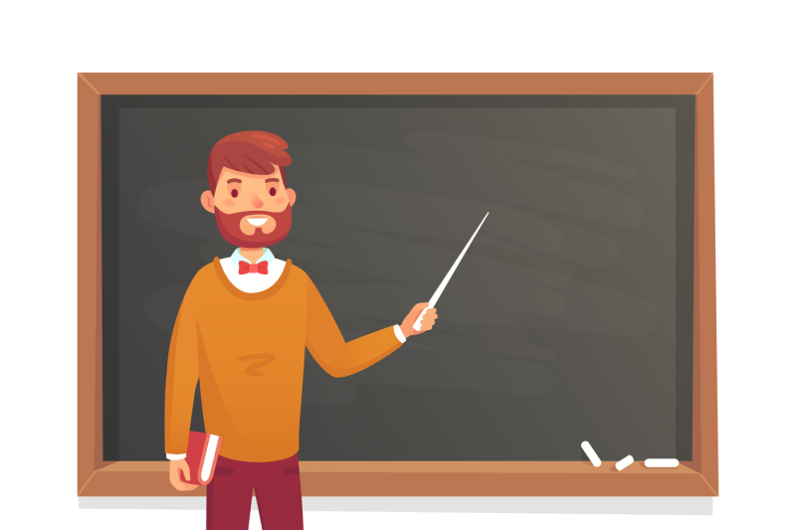
Resumamos 5-10 minutos
Diapositiva 15

Slide 12
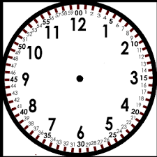
Profundizemos
15 - 20 Minutos
Diapositiva 19

Slide 13
La Liturgia en Repaso
Invocación
P: En el nombre del Padre, del Hijo y del Espíritu Santo,
C: Amén.
Diapositiva 20

Slide 14
Palabras de confesión
C: Dios de misericordia, confesamos que estamos esclavizados por el pecado y no podemos liberarnos nosotros mismos. Hemos pecado contra ti en pensamiento, palabra, y obra, por lo que hemos hecho, y por lo que hemos dejado de hacer. Perdónanos, renuévanos y dirígenos por medio de tu Espíritu Santo para que en vez de volver a los mismos pecados de nuevo mas bien andemos por tus caminos siempre, para la gloria de tu nombre. Amén.
Diapositiva 21

Slide 15
Kyrie - canción después de la confesión de pecados y antes de la absolución
Señor, ten piedad de nosotros
R: Señor, ten piedad de nosotros
Cristo, ten piedad de nosotros
R: Cristo, ten piedad de nosotros
Señor, ten piedad de nosotros
R: Señor, ten piedad de nosotros
Diapositiva 22

Slide 16
Palabras de Absolución
P: Dios todopoderoso, nuestro Padre celestial, ha tenido misericordia de nosotros y nos ha dado a su único Hijo para morir por nosotros, y por sus méritos nos perdona todos nuestros pecados. A los que creen en El les hace hijos de Dios y les concede su Espíritu Santo. El que creyere y fuera bautizado será salvo. Concédenos esto, ¡oh Señor, a todos nosotros. Amén
Diapositiva 23

Slide 17
El Gloria Patri y El Gloira in Excelsis
El Gloria Patri: Gloria sea al Padre, y al Hijo, y al Espíritu Santo: como era al principio, es ahora, y será siempre, por los siglos de los siglos
El Gloria in Excelsis: Gloria a Dios en las alturas
Diapositiva 24

Slide 18
El Credo (Apostólico)
Creo en Dios Padre todopoderoso, creador del cielo y de la tierra
Y creo en Jesucristo, su único Hijo, nuestro Señor, que fue concebido por obra del Espíritu Santo, nació de la virgen María, padeció bajo el poder de Poncio Pilato, fue crucificado, murió, y fue sepultado; descendió al infierno; al tercer día resucitó de entre los muertos, subió al cielo, y está sentado a la derecha de Dios Padre todopoderoso; y de ahí vendrá de nuevo a juzgar a los vivos y a los muertos.
Creo en el Espíritu Santo, la santa iglesia cristiana, la comunión de los santos, el perdón de los pecados, la resurrección del cuerpo, y la vida eterna. Amén
Diapositiva 25

Slide 19
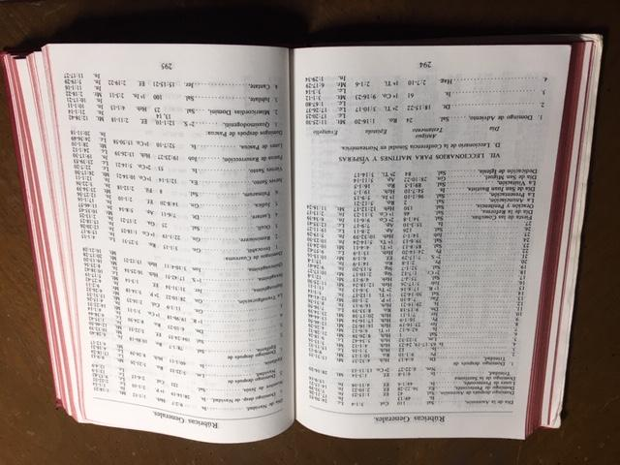
Lecturas bíblicas
Antiguo Testamento
La Epístola
El Evangelio
Sermon
Diapositiva 26

Slide 20
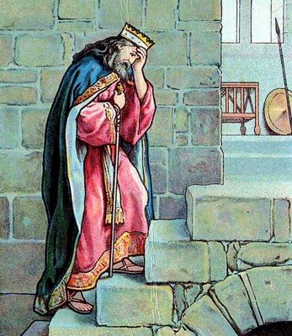
El Ofertorio – el adulterio y arrepentimiento del Rey David
C: Crea en mí, oh Dios, un corazón limpio, y renueva un espíritu recto dentro de mi; no me arrojes de tu presencia, no me quites tu Santo Espíritu. Restitúyeme el gozo de tu salvación; Tu Espíritu me sostenga. Un corazón contrito y humilde es el sacrificio que agrada al Señor.
Salmo 51
Diapositiva 27

Slide 21
La Comunión
Diapositiva 28

Slide 22
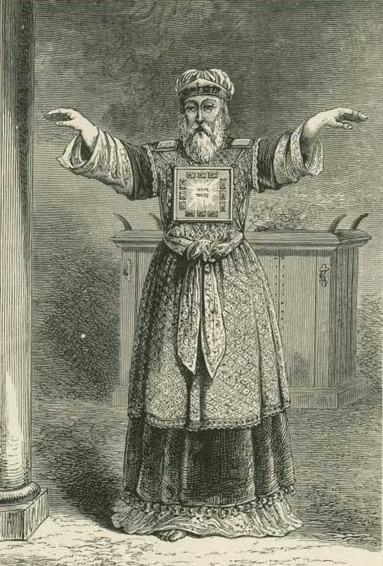
El Señor te bendiga y te guarde. Haga el Señor resplandecer su rostro a ti, y tenga de ti miseri-cordia. Vuelva el Señor su rostro a ti, y te conceda paz
Diapositiva 31

Slide 23
¿En qué momentos del servicio sería bueno insertar canciones?
Comparemos, veamos lo que otros han dicho
Diapositiva 12

Slide 24
¿Cómo elegir canciones?
Comparemos, veamos lo que otros han dicho
Diapositiva 12

Slide 25
¿Cómo elegir canciones?
Tema de la palabra de ese dia
¿Cuáles canciones o himnos ya conocen?
Piensa en la logística
Prepararse
Academia Cristo tiene recursos disponibles
Diapositiva 33

Slide 26
Comparar el Culto Estudio con un servicio clásico
En el Culto estudio tenemos un servicio simplificado. Es un buen punto de comienzo.
Si en algún momento desean agregar elementos, que lo hagan de a poco, educando al pueblo de Dios. El entender lo que está pasando en el servicio enriquece la experiencia de adorar a Dios.
Diapositiva 33

Slide 27
El Proyecto Final
Diseñe un servicio de adoración para uso en el Grupo Sembrador, haciendo uso de algunos o todos los componentes de la adoración que aprendió a lo largo de este curso. Incluya canciones, oraciones, y cualquier otro elemento apropiado. Se sugiere que utilicen el formato para el Grupo Sembrador. Pero no duden en adaptarlo.
Diapositiva 8

Slide 28
Despedida y Agradecimiento
Diapositiva 33

Slide 29
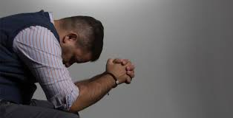
Oración
Diapositiva 32

Slide 31
La Despedida
Diapositiva 34

